Slide 1



서울시 x Hi Seoul기업협회 빅데이터 프로젝트
전처리 통합 공유 플랫폼
Day/They share (데이쉐어)
발표팀: 데세

Slide 2








CONTENTS
Automated Data Pre-processing System
05
연구원 소개
피드백
연구원 핵심 역량
04
활용 방안
활용 방안 및 기대 효과
03
개발 내용
프로젝트 주요 개발 내용 및 기술
-보안 기능 강화
02
시장 동향
시장 동향 및 사례 분석
01
기획 배경
프로젝트 목표
추진 배경

Slide 3

1
기획배경

Slide 4
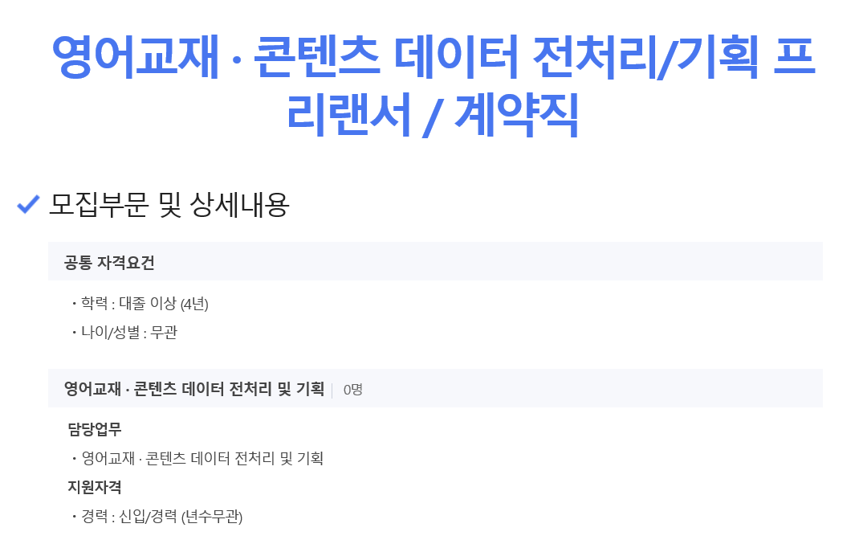
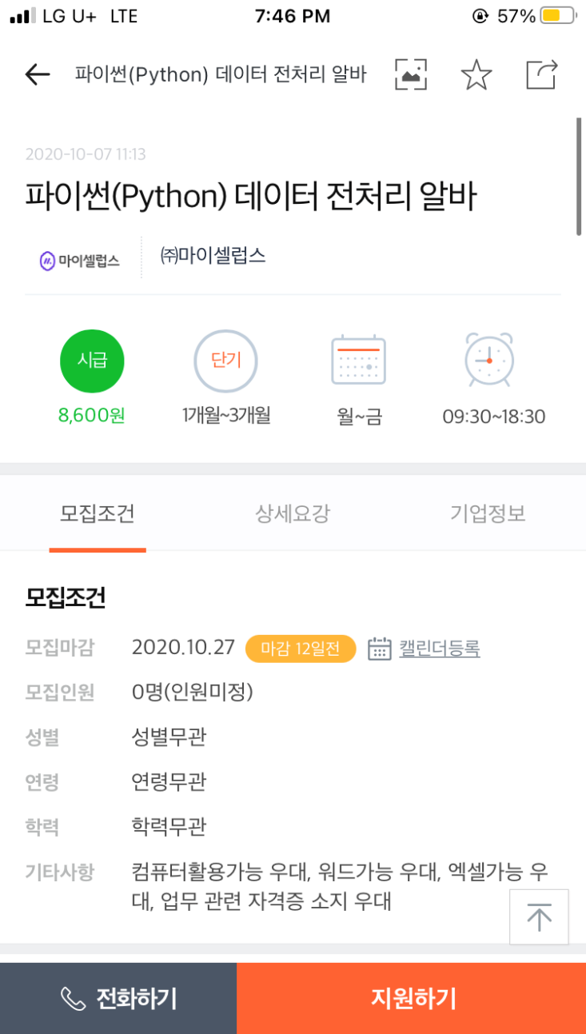
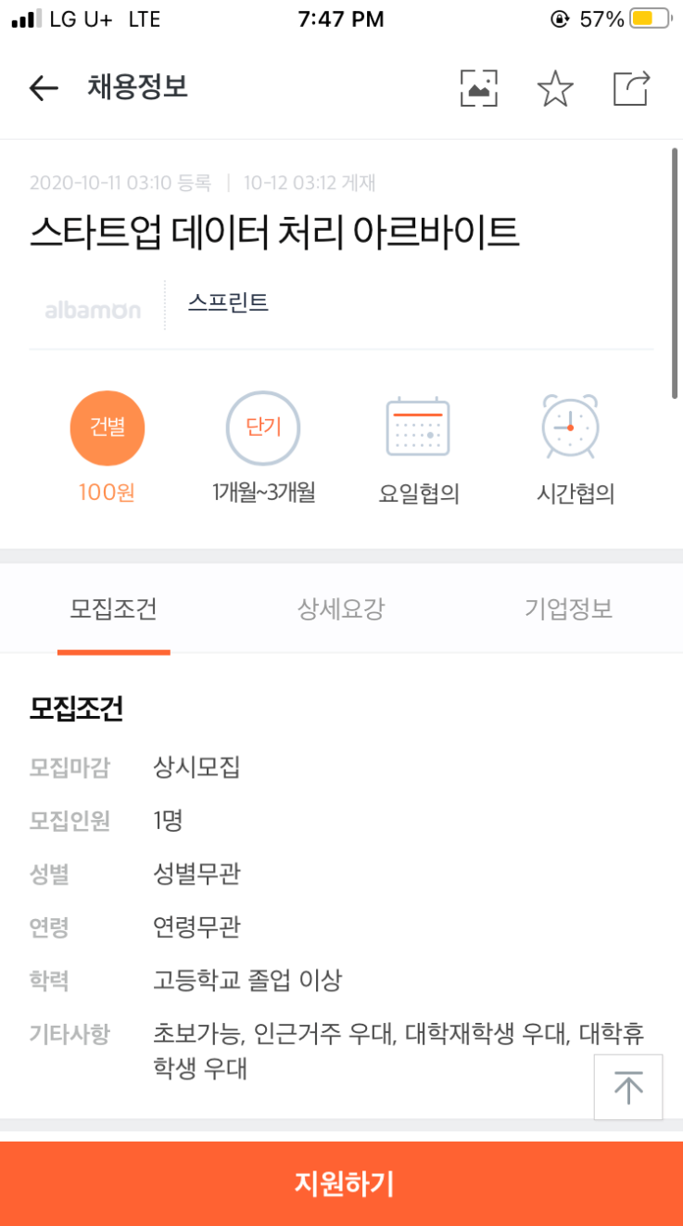
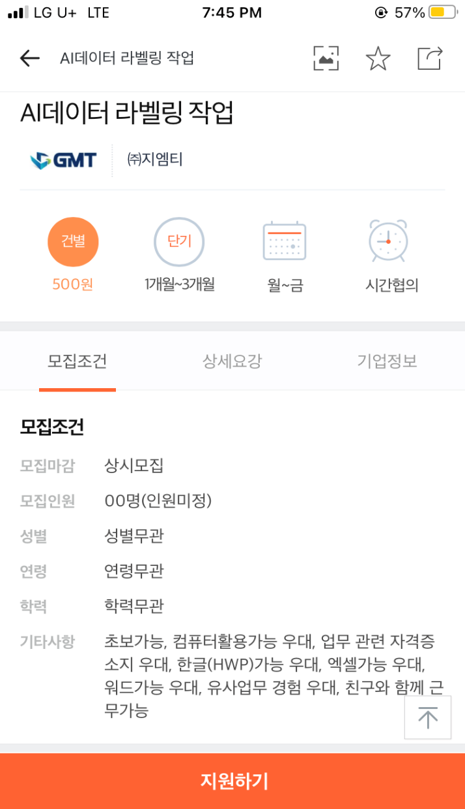

현황 문제점
Data Preprocessing for Convenience
데이터 전처리 과정에서 수많은 시간과 인력이 필요
▼ 데이터 전처리만을 위한 아르바이트, 계약직 존재함.
출처: http://www.comworld.co.kr/news/articleView.html?idxno=49333

Slide 5

데이터 전처리 및 문제점
Data Preprocessing for Convenience
데이터 보호에 대한 기업들의 난제 “ 데이터 폭증에 따른 복잡성과 비용 증가＂
데이터 장애 및 사고를 겪은 기업 현황
데이터 보호 관련 기업들의 난제
최고
46%
45%
데이터 관련 장애 및
사고 경험
41%
원상 복구 불가능한
데이터 손실 경험
해외
국내
GDPR 등 정보 보호 관련 규제
데이터 보호
솔루션 부재
데이터 폭증에 따른 복잡성과 비용 증가
출처 :Global Data Protection Index

Slide 6
프로젝트 목표
Data Preprocessing for Convenience
쉽고 경제적인 데이터 핸들링
인력비용절감
시간절약
자료 공유를 통한 효율적인 업무

Slide 7

2
시장 동향 및 사례분석

Slide 8
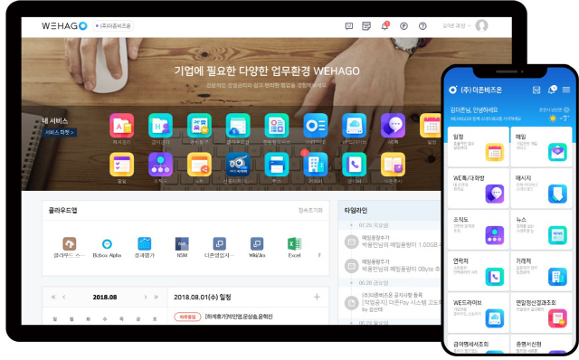
사례분석
Data Preprocessing for Convenience
더존 ‘위하고’
클라우드를 기반으로 전사적자원관리(ERP)와 그룹웨어까지 업무에 필요한 각종 기능을 하나의 시스템에서 제공하는 플랫폼
회사의 중요한 문서 & 각종 자료
개인용 저장공간이 아닌 회사만의 저장 공간을 이용
사용자 별 접근 권한 관리
접속하는 임직원 별로 접근권한 관리 가능
문서를 언제 어디서나 확인
다운로드 없이 문서 확인
직원 간 폴더 및 파일 공유
웹오피스 문서생성 및 편집 가능
모든 자료의 생성, 수정, 삭제 기록관리 가능
조직별, 목적별 대화방 생성으로 효율적인 소통 (그룹대화/1:1대화)
다운로드 없는 문서확인과 동시편집 가능한 웹오피스 기능
WEHAGO 서비스의 내용을 간편하게 전달, 공유

Slide 9
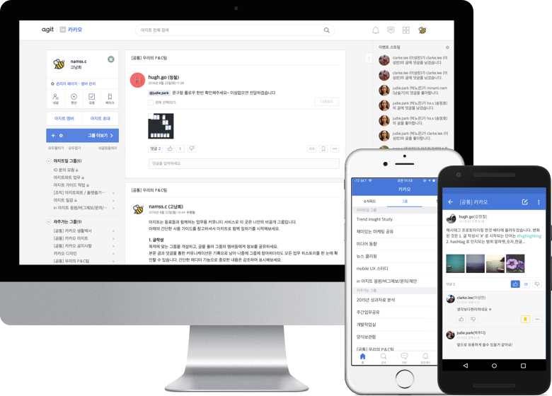
사례분석
Data Preprocessing for Convenience
카카오 ‘아지트’
메신저 기능부터 파일, 일정,히스토리까지 카테고리별로 공유 가능한 기업 커뮤니티 플랫폼
업무용 메신저
개인간, 그룹간 채팅 및 통화 기능
2중 보안
특정 IP접속 허용으로 보안 강화
카테고리 별 각종 파일 공유용 커뮤니티
각종 파일 공유
카테고리별 공지 및 일정 공유
글쓰기, 댓글 게시 기능으로 커뮤니티 기능
업무 기록을 통한 업무 히스토리 파악 가능

Slide 10
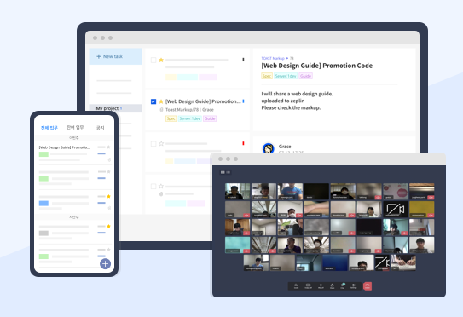
사례분석
Data Preprocessing for Convenience
NHN ‘토스트 워크플레이스’
협업 도구와 기업 비즈니스에 반드시 필요한 재무, 회계, 인사, 전자결재 서비스인 Groupware/ERP를 제공 하는 시스템
프로젝트 파일 관리 용이
자동 분류 규칙을 이용한 관리 및 업무 등록
드라이브 제공
동료들과 함께 파일을 저장/관리 가능
여러 명의 담당자 지정
한 업무에 여러 사람을 지정해도 사람별로 워크플로우를 관리

Slide 11

3
개발 내용

Slide 12






개발 과정
Automated Data Pre-processing System
시스템 구축
안면 인식 및 사용자 위치 시각화
데이터 전처리
Python TkInter
DB 연동
데이터 접근 권한
(안면 인식 보안)
- 통합 데이터 다운 시 사용
- 데이터 업로드 시 사용
1. 데이터 결합
(merge / concat 등 사용해 볼 예정)
사용자 등록
1) 로그인
-회원가입, 회원 정보 DB 저장,
사용자 그룹화 기능
2) 사용자 얼굴 등록
- DB 저장
2. 결측치 처리
- 중앙값 / 최솟값 / 최댓값 / 0값 / 삭제(비추천)
데이터 저장 및
사용자 위치 파악
- 안면 인식 후 사용자의 위치 지도에 생성
3. 이상치 처리
- 케이스 분리 분석 / 변수화 / 값 대체 / 리샘플링 / 삭제 (비추천)

Slide 13
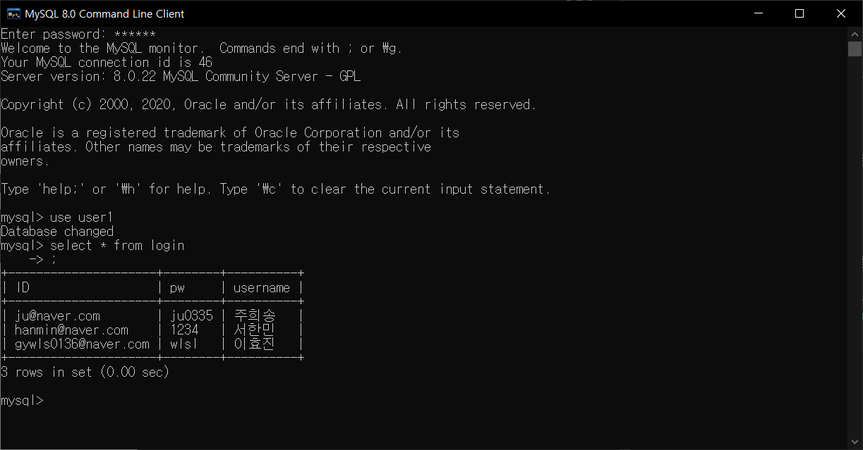
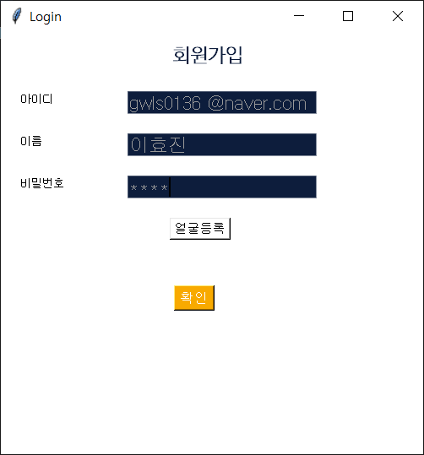
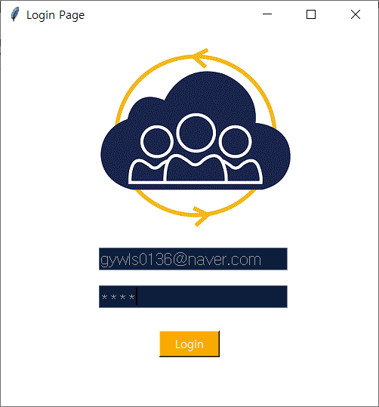
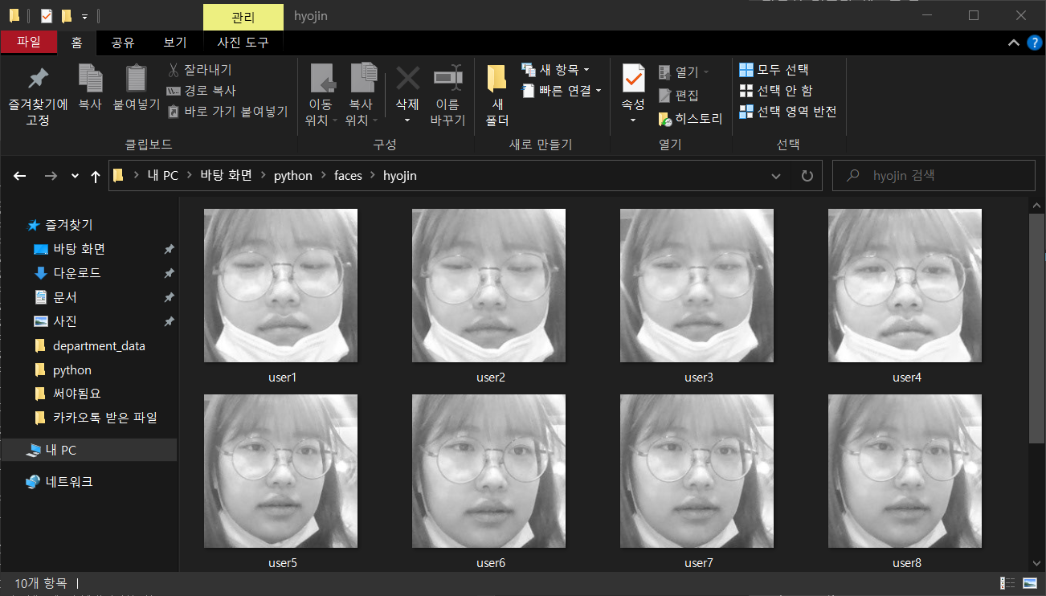
개발 내용
Data Preprocessing for Convenience
회원 정보 DB저장
회원 가입
로그인
얼굴 학습 데이터 저장

Slide 14
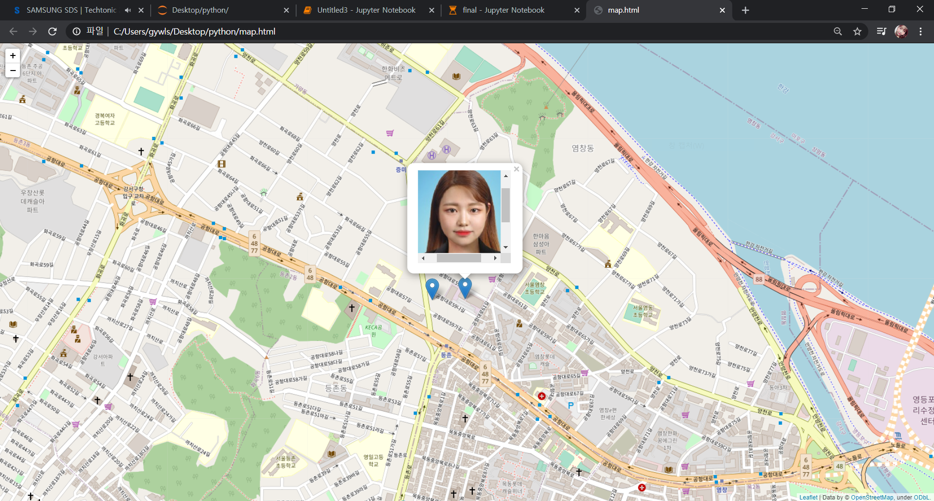
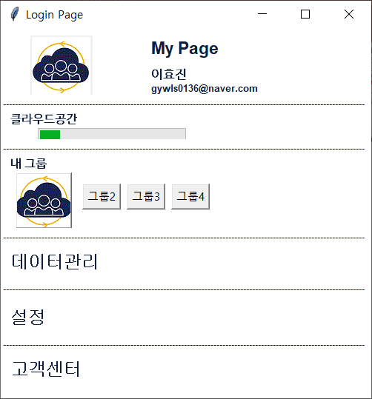
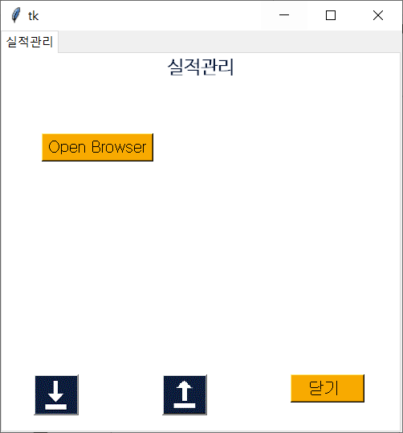
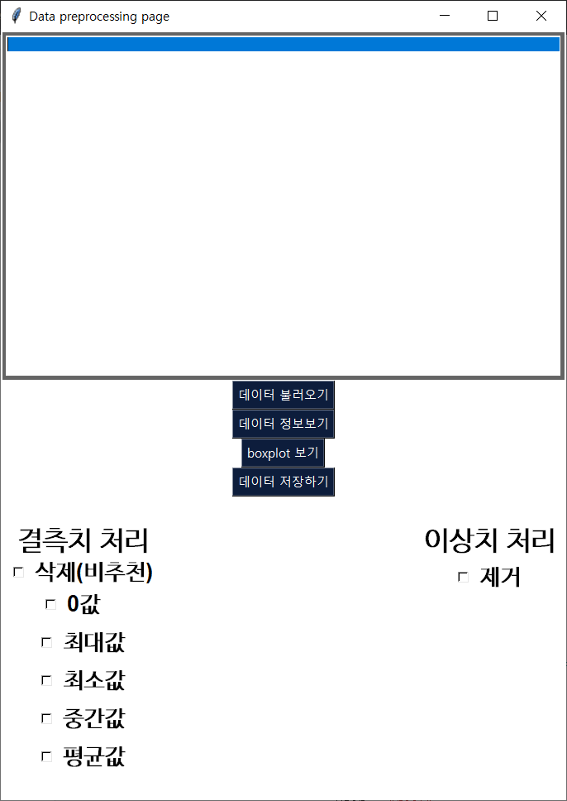
개발 내용
위치 정보
Data Preprocessing for Convenience
마이페이지
그룹페이지
전처리

Slide 15
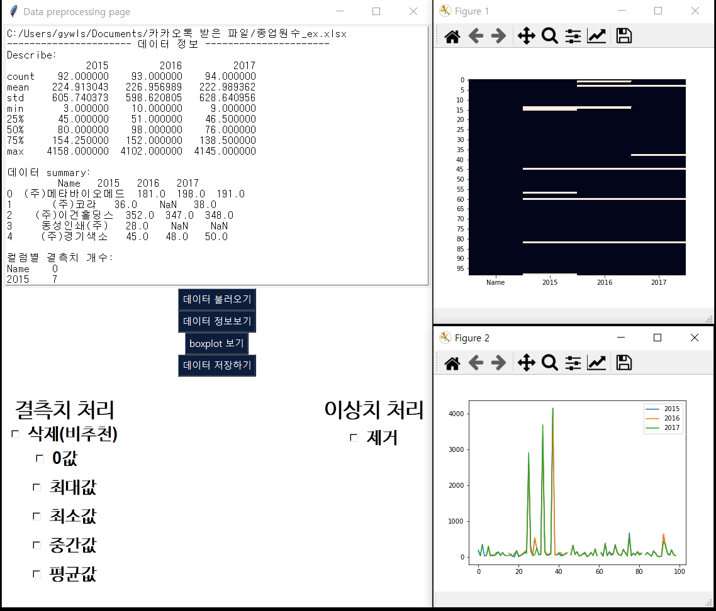
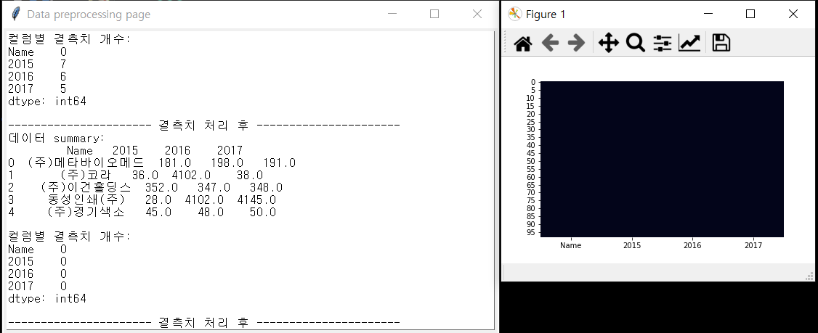
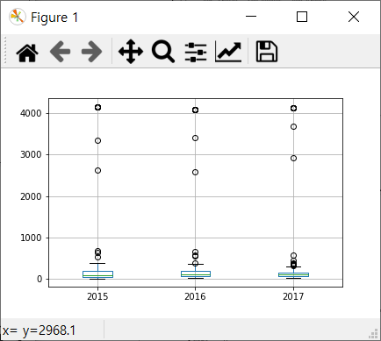
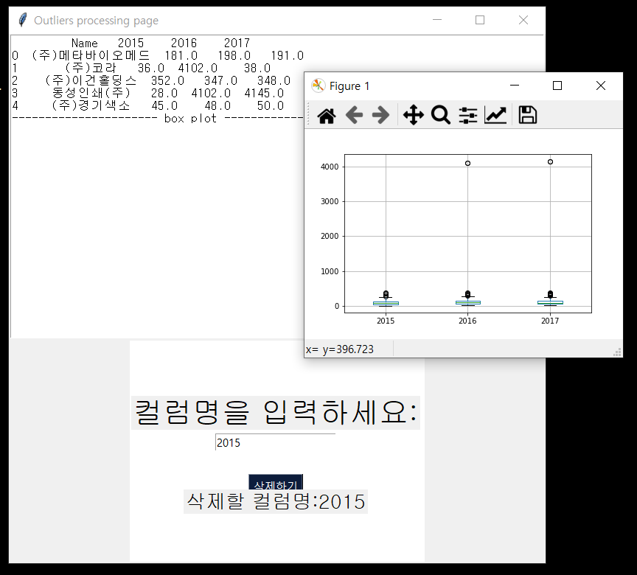
개발 내용
Data Preprocessing for Convenience
데이터 확인
결과확인
처리 방법

Slide 16

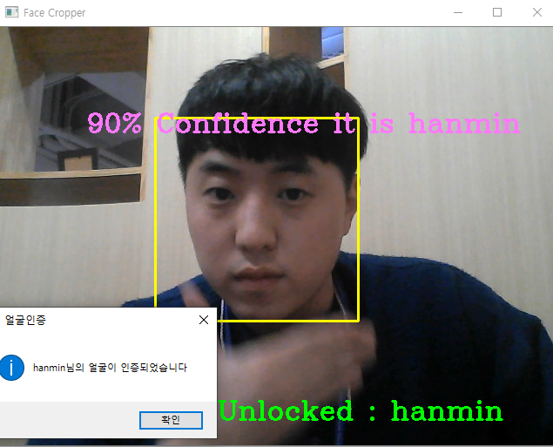
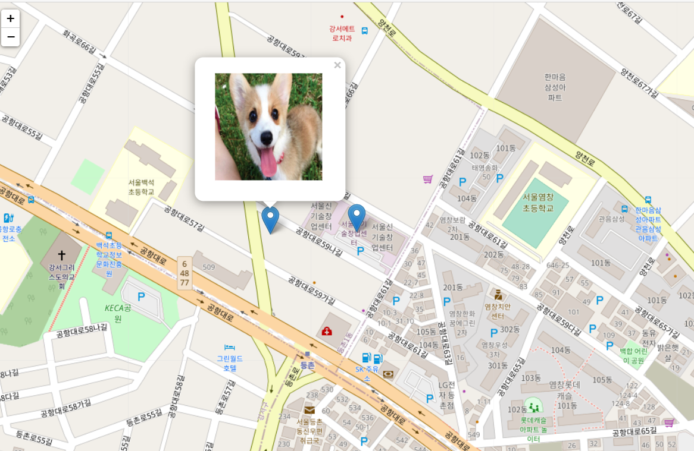
보안 기능 소개
Data Preprocessing for Convenience
플랫폼 메인 기능
1. 안면 인식과 보안
2. 사용자 위치 및 시각화

Slide 17

보안 세부 기능
Data Preprocessing for Convenience
비식별화 정의
비식별화는 누군가의 정체성이 공개되지 않도록 예방하기 위해 사용되는 과정
데이터 3법 개정사항
개인정보보호법
정보통신망법
신용정보법
“의료정보는 최대 120만 명의 진료 데이터로 제한되고 있다. 개인정보 보호를 위해
매년 건강보험으로 진료받은 환자의 3%가량만 뽑아 지역별 처방약, 질환 등의
비식별 의료정보를 공개하기 때문이다.”
한국디지털헬스산업협회장은 “의료 데이터를 보는 편협한 시각을 버리고
개인정보를 보호하면서도 의료 빅데이터를 국민 건강에 이롭게 쓸 방법을 찾아야 한다”
비식별 정보는 개인정보가 아닌 정보로 추정되므로 정보주체로부터의 별도 동의 없이
해당 정보를 이용하거나 제3자에게 제공 가능

Slide 18
비식별화 기술:머클트리
Data Preprocessing for Convenience
1. 최초 데이터를 SHA-256(해시 알고리즘) 형태의 해시값으로 변환.
TX1
TX2
TX3
TX4
TX5
TX6
TX7
TX8
2. 가장 가까운 노드 2개를 한쌍으로 묶어 합친 후 해시값으로 변환.
abcd
efgh
adfa
fgfg
3. 계속해서 해시 값으로 변환하여 마지막 하나가 남을 때 까지 이 과정을 반복.
gfgf
vbvb
4. 최종적으로 남는 하나의 블록은 모든 거래를 합친 해시값을 포함.-> 머클루트
abcd

Slide 19
비식별화 로직
Data Preprocessing for Convenience
DB저장
데이터 요청
데이터 수집
머클트리(암호화)
SHA-256
(해시 알고리즘)
데이터 사용
암호화 데이터 전송
비식별 데이터 분류
복호화
(머클루트 + Hash)
식별자
준식별자
속성값

Slide 20

4
활용방안

Slide 21
활용방안
Data Preprocessing for Convenience
사용자 위치 데이터 활용방안 확대
핵심 user를 찾고, user 간 전파 여부를 분석하여 네트워크의 성장 도모
기업 SNS
채팅 기능을 추가해 메신저로 원활한 소통하기
01
01
사용자 확인
사용자 확인
04
SNS 활용 확대
04
SNS 활용 확대
02
02
용량 감소 가능
용량 감소 가능
공유 확장
공유 확장
압축 파일로 변경/ 해제 기능
정형 데이터 저장 용량 대폭 줄이기
( ※ android용만 가능)
03
데이터 공유 방식 확장
전통합 데이터 저장 후, 네이버/ 구글/ 다음 등과 연동하여 이메일로 전송할 수 있도록 공유
03

Slide 22



활용방안
Data Preprocessing for Convenience
A
B
C
Step 1.
무인 안내 시스템
접수창구를 대신할 수 있는 무인 시스템을 통해
의료진의 2차 감염 예방 가능
Step 2.
처방전 관리 시스템
고객 정보가 암호화되어 병원과 약국간의 정보 공유, 환자의 약 처방 여부 파악 가능
Step 3.
무인 관리 시스템
안면인식과 이중 보안을 이용한 회원 개인 정보
및 건강관리(진료차트 분석)
Notes:
1.무인관리시스템 -> 안면인식과 이중보안을 이용한 회원 개인정보 및 건강 관리(진료차트 분석)
2. 접수창구를 대신 할 수 있는 무인 안내시스템-> 의료진의 2차감염 막을 수 있음
3. 병원과 약국간 정보 공유 -> 고객 정보가 암호화되어 db에 저장, 병원과 약국간 정보 공유로 종이 처방전 감소 효과
4. 처방전 관리 모니터링-> 환자의 약 처방 여부 파악 가능

Slide 23




1,2,3,4,5,6, 순으로!
1,2가 중요하니 나머지는 간단히 설명하면 될듯
기대효과
Data Preprocessing for Convenience
그룹 사용자들 간의 데이터 공유 가능
대학생, 공모전 참가자, 직장인 등 그룹을 만들어 다양하게 사용 가능
경쟁력 있는 협업 플랫폼
비대면 원격 업무를 돕는 협업 툴 관심 증가
인력 및 비용문제 해소
데이터 직무 인력 부족 현상으로 추가 비용이 발생하고 있는 기업에서 비용 절약 가능
보안 강화 극대화
기밀성: 암호화방식
무결성: 해시값 인지
가용성: 안면인식 인증

Slide 24
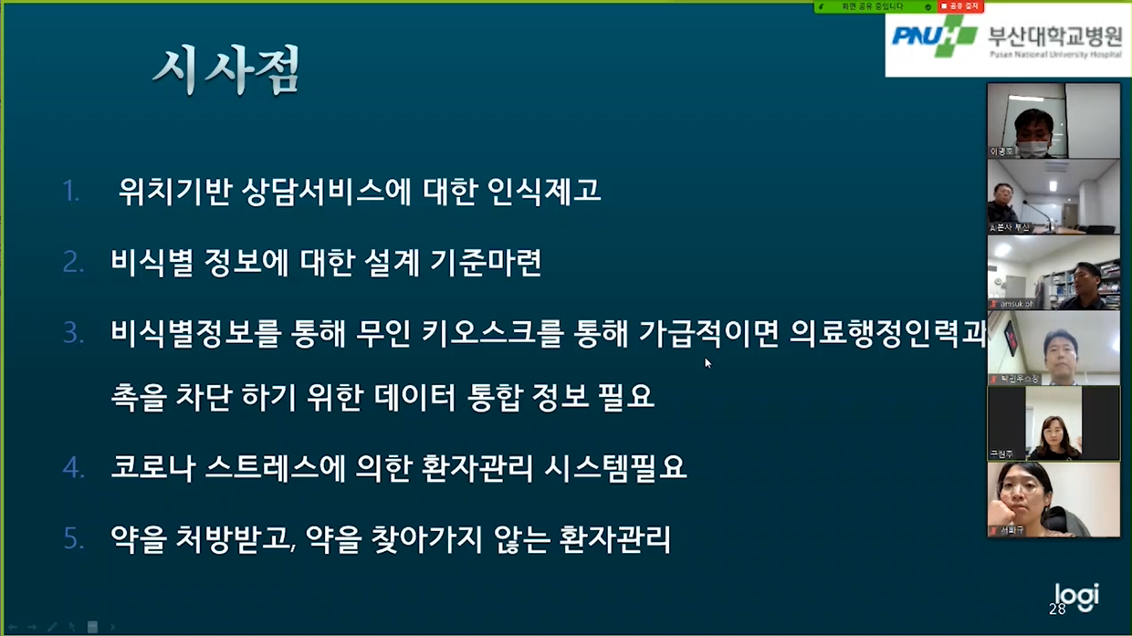
전문가 피드백
Data Preprocessing for Convenience
소속기관
- 부산대학교 병원 정신건강의학과
- 홍익대학교 시각디자인학과
- 동명정보대학교 컴퓨터공학
- 국가수리과학연구소 의료수학
- 서울대학교 공학연구소
- 포항공대 인공지능
이상치 처리 방식의 조건을 명확히 설정 필요
음성, 영상 데이터 등의 데이터 형식과 처리방식 확장

Slide 25

5
연구원 소개

Slide 26

연구원 역량
이효진
Data Preprocessing for Convenience
BA, Python, R, SAS
기획력, 문제해결능력, 친화력
원서연
서한민
opencv, 웹앱프로그래밍, Python, SQL
집중력, 책임감, 적응력
정보보안,opencv,네트워크,서버솔루션
통찰력, 알고리즘작성
전소향
정세리
BA. Python, R, SQL, 머신러닝, 웹크롤링
소통력, 문제해결능력, 추진력
BA, Python, R, 자연어처리, 웹크롤링
기획력, 적응력, 추진력
안소현
주희송
Python, BA, 기획보고서, R, 자연어처리,웹크롤링
기획력, 발표, 추진력
BA, 디자인, Python, R
기획력, 추진력, 소통

Slide 27


